Slide 1
Муниципальное дошкольное образовательное автономное учреждение «Детский сад №1 Солнышко» Мастер – класс «Развивающие игры В.В Воскобовича» Выполнила: педагог – психолог Коновалова Оксана Викторовна

Slide 2
Цель:
повышение профессиональной компетентности воспитателей через использование инновационных игровых технологий при организации работы с детьми.

Slide 3
Задачи: - Познакомить воспитателей с развивающими играми В. В. Воскобовича, их особенностями, формами и методами работы с играми. - Развивать творческий познавательный интерес к играм В. В. Воскобовича. - Воспитывать уважение к авторским играм; желание применять полученные знания в своей педагогической деятельности

Slide 4
Развивающие игры – это интеграция психологических и педагогических технологий, осуществляющая стимуляцию развития познавательной сферы и выработку определенных навыков и умений Задачи развивающих игр: - Развивать интерес к решению познавательных и творческих задач, самостоятельность и инициативность. - Развивать образное и логическое мышление. - Развивать стремление к творческому процессу познания и выполнению действий по алгоритму. - Развивать произвольное внимание. Формировать способы познания (сенсорный анализ, построение и использования наглядных моделей).

Slide 5
Основные принципы, заложенные в основу этих игр – интерес, познание, творчество – становятся максимально действенными, т.к. игра обращается непосредственно к ребенку.

Slide 6
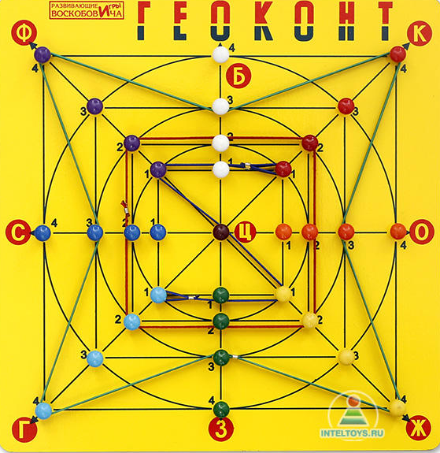
Геоконт
Игра представляет собой фанерный планшет с пластмассовыми гвоздиками, расположенными особым образом, и набором цветных резинок

Slide 7
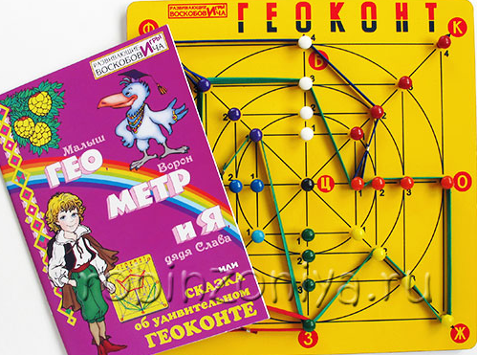

Slide 8
Игра развивает: - Различение цветов радуги; - Освоение названий и структуры геометрических фигур, их размера; - Умение строить симметричные, несимметричные фигуры, узоры, ориентироваться в пространстве; - Умение конструировать фигуры по схеме, картинке, словесному алгоритму и собственному замыслу; - Внимание, память, элементы логического мышления; - Воображение, творческие способности; - Пальцевую и кистевую моторику рук

Slide 9
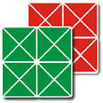
Квадрат Воскобовича (Двухцветный)
Квадрат Воскобовича ( Игровой квадрат) или «Кленовый листок», «Косынка», «Вечное оригами» -это 32 жестких треугольника наклеены на гибкую основу с двух сторон. Квадрат легко трансформируется, позволяя конструировать плоскостные и объемные фигуры. Дети осваивают алгоритм конструирования находят спрятанные в "домике" геометрические фигуры, придумывают собственные предметные силуэты.

Slide 10
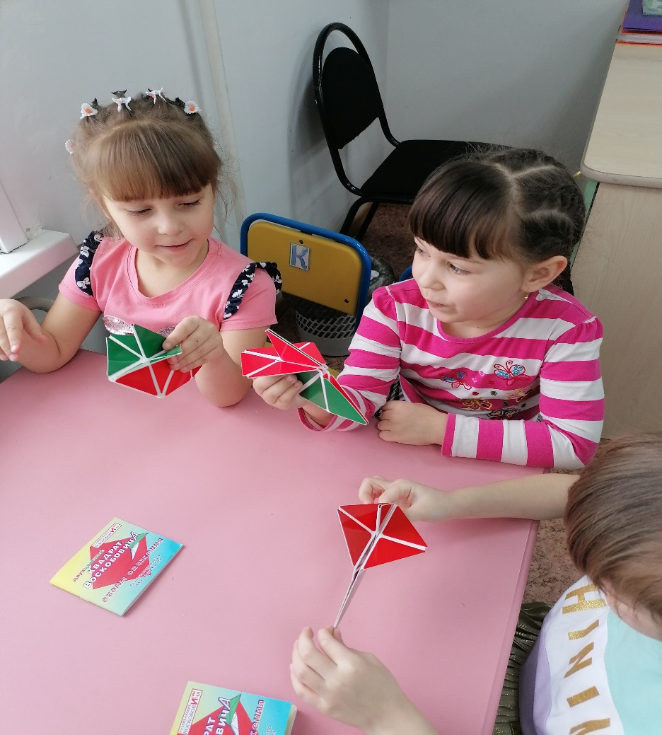
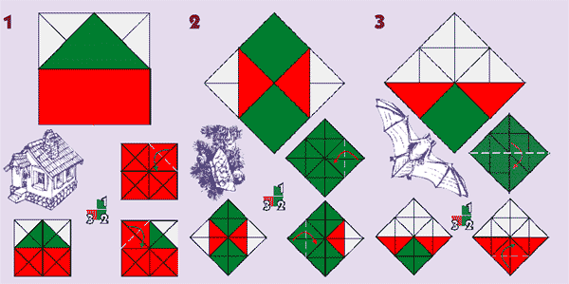
Работа со схемами

Slide 11
Квадрат позволяет поиграть, развить внимание, память, пространственное воображение и тонкую моторику, а также знакомит с основами геометрии, пространственной координацией, объемом, является счетным материалом, основой для моделирования, творчества, которое не имеет ограничений по возрасту.

Slide 12
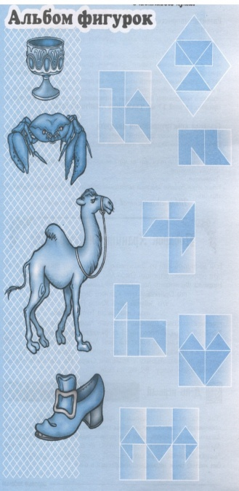
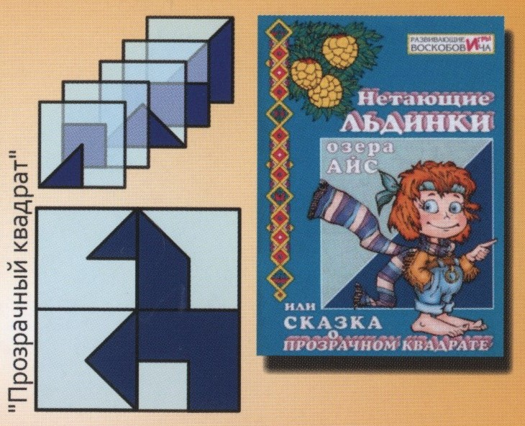
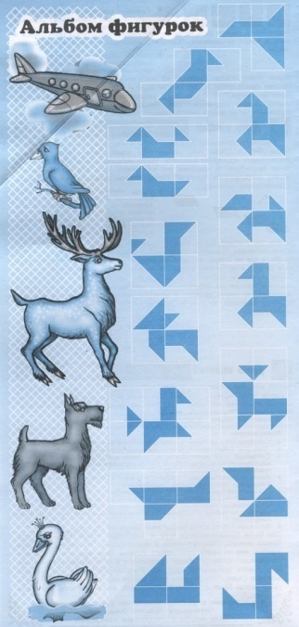
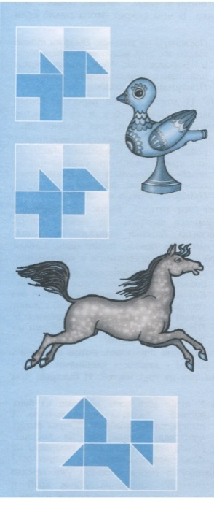
Прозрачный квадрат Воскобовича

Slide 13
Квадрат позволяет - Развитие у ребенка познавательного интереса и исследовательской деятельности. - Развитие наблюдательности , воображения, памяти, внимания, мышления и творчества. - Гармоничное развитие у детей эмоционально-образного и логического начала. - Формирование базисных представлений об окружающем мире, математических понятий, звукобуквенных явлениях. - Развитие мелкой моторики.

Slide 14
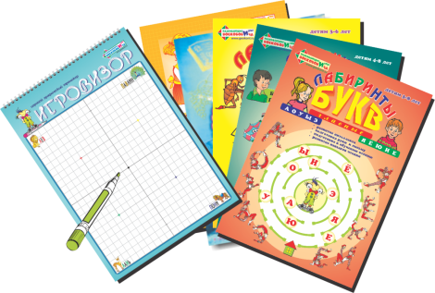
Игровизор Игровой графический тренажер, «Страна Муравия» персонажи Околесик, королева Мурана и ее поданные, муравей Мурашик

Slide 15
Развивает:
Моторику, координацию «глаз - рука»
Сенсорное развитие (форма, цвет, размер)
Мышление (часть – целое, анализ – синтез, чтение схем)
Математическое развитие (количество, пространственное отношение, признаки фигур)

Slide 16
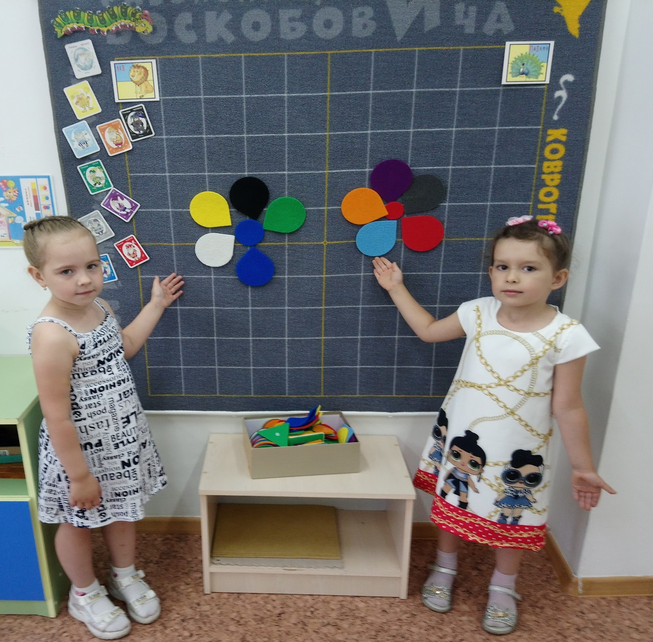
Каврограф ларчик

Slide 17
Развивающая игра «Каврограф» Дает возможность заниматься измерительной деятельностью, пользоваться условной меркой, выстраивать ряды по длине, уменьшать или увеличивать длину, заниматься не традиционной, аппликацией ориентироваться на площадке, развивать сенсорные познавательные и творческие способности.

Slide 18
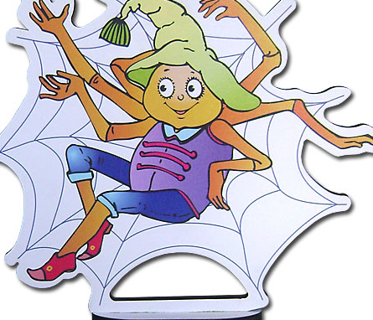
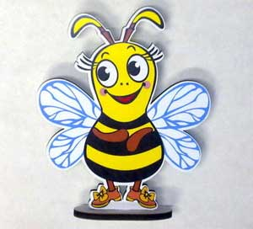
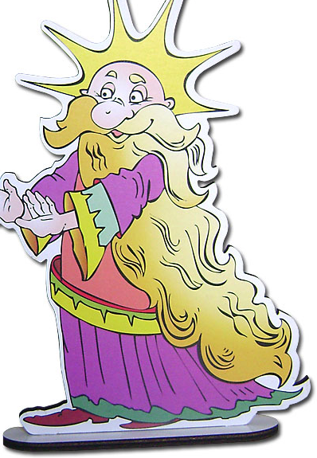
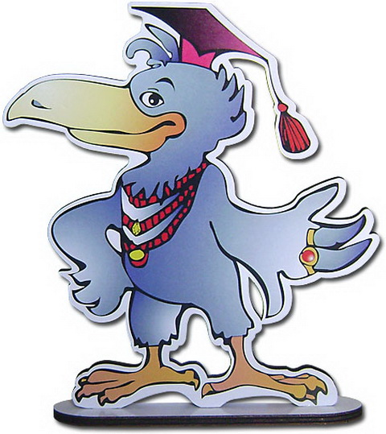
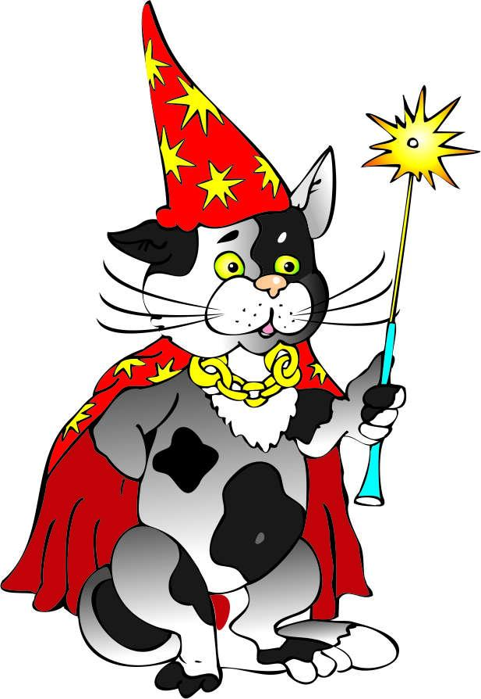
СПАСИБО
ЗА ВНИМАНИЕ!

